Slide 1
Testzahlen und Positivquote
Wieder weniger Testungen durchgeführt, Positivenanteil weiter gesunken (0,80 %)

Slide 2
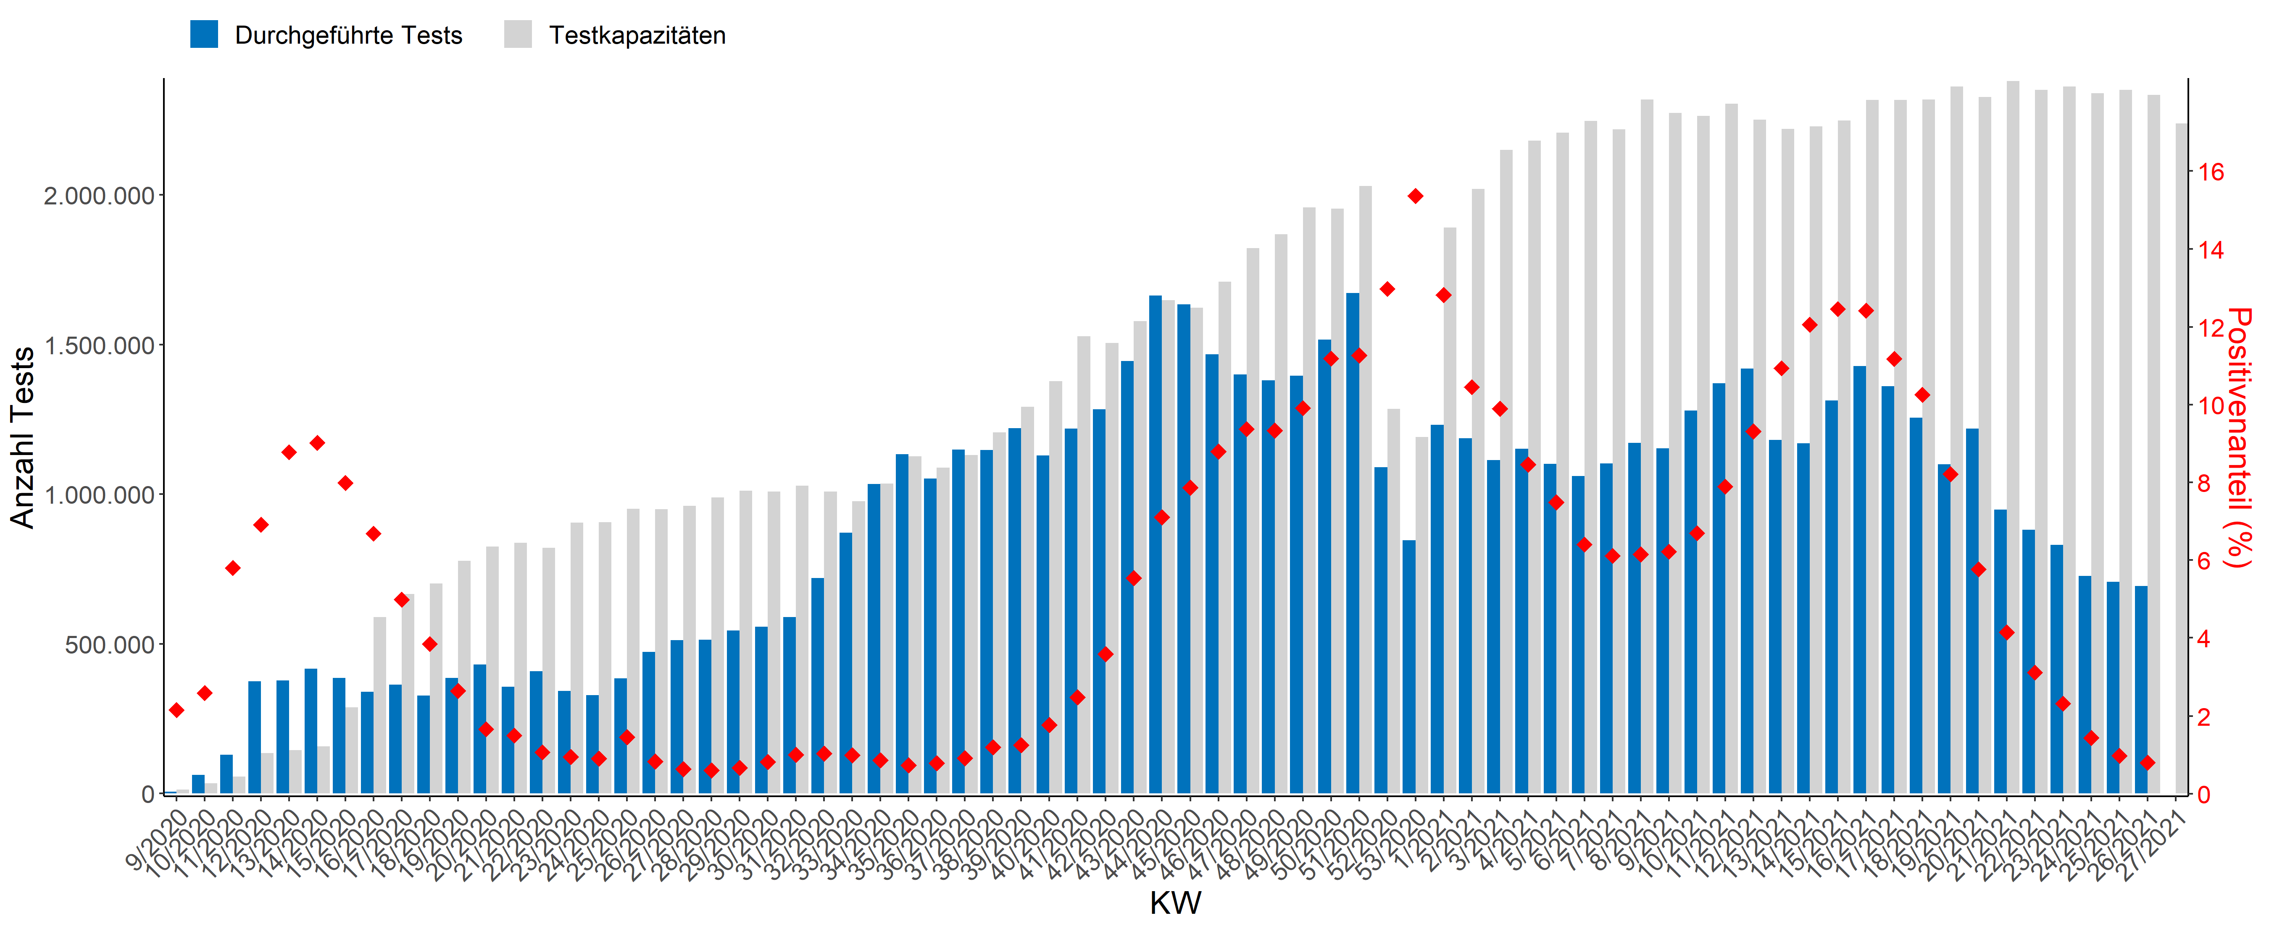
Auslastung der Kapazitäten
Kapazitäten nach wie vor vorhanden

Slide 3
Testzahlerfassung-VOC
*In KW23 wurden keine Daten erhoben

